Slide 1

令和７年度 大学入学共通テスト 試験当日の注意点
＜ 志願者の皆さんへ ＞

Slide 2
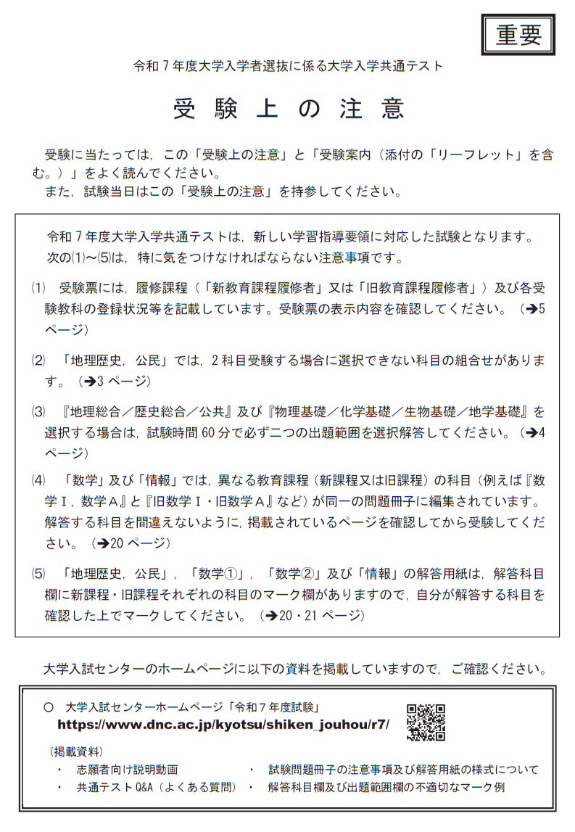
はじめに
令和７年度大学入学共通テスト（令和７年１月実施）は，新しい学習指導要領に対応した試験となります。
この動画では，受験するにあたって，試験当日，特に注意していただきたい点などについて，説明します。
受験票とともに送付する『受験上の注意』とあわせて確認してください。

Slide 3
1. 試験実施期日等【受験上の注意：P.2】
１日目
（令和7年1月18日）
２日目
（令和7年1月19日）
出題教科 |  | 受験者 入室終了 | 試験開始 | 試験終了
地理歴史 公民 | 2科目 登録者 | 9:00まで | 9:30 | 11:40
 | 1科目 登録者 | 10:10まで | 10:40 | 11:40
国語 |  | 12:45まで | 13:00 | 14:30
外国語 |  | 15:05まで | 15:20 | 16:40
英語(リスニング) |  | 17:15まで | 17:20 | 18:20
出題教科 |  | 受験者 入室終了 | 試験開始 | 試験終了
理科 | 2科目 登録者 | 9:00まで | 9:30 | 11:40
 | 1科目 登録者 | 10:10まで | 10:40 | 11:40
数学① |  | 12:45まで | 13:00 | 14:10
数学② |  | 14:45まで | 15:00 | 16:10
情報 |  | 16:45まで | 17:00 | 18:00
受験者入室終了時刻までに，スマートフォン等のアラームの設定を解除し電源を切っておいてください。

Slide 4
2. 受験教科・科目の注意点【受験上の注意：P.3～4】
① 自分が受験する科目について
➡ 事前に志望大学の募集要項等で必ず確認し受験してください。
※ 試験当日，監督者に質問しても答えることはできません。
② 「地理歴史，公民」及び「理科」は，受験票に登録科目数が表示されています。
２科目受験 → １科目受験
１科目受験 → ２科目受験
試験当日に
に変更することはできません。
③ 『地理総合／歴史総合／公共』及び『物理基礎／化学基礎／生物基礎／地学基礎』
を選択する場合は，試験時間６０分で必ず２つの出題範囲を選択解答してください。
解答の順序と時間配分は自由です。
④ 「地理歴史，公民」において２科目受験する場合は，選択して解答することができ
ない組合せがあります。 ※ 次スライド参照

Slide 5
2. 受験教科・科目の注意点【受験上の注意：P.3～4】
【新課程科目】
○ 「地理歴史，公民」において２科目を選択する場合の組合せ
・２科目を選択する場合の組合せ一覧表
○は選択可能な組合せ，×は選択不可能な組合せ
（解答順は順不同） |  | (ｂ)必履修科目と選択科目を組み合わせた出題科目 |  |  |  |  | （ａ）必履修科目を組み合わせた出題科目
 |  | 『地理総合， 地理探究』 | 『歴史総合， 日本史探究』 | 『歴史総合， 世界史探究』 | 『公共， 倫理』 | 『公共， 政治・経済』 | 『地理総合／歴史総合／公共』 （３つのうち２つを解答）
 |  |  |  |  |  |  | 「地理総合」 と 「歴史総合」 | 「地理総合」 と 「公共」 | 「歴史総合」 と 「公共」
(b) | 『地理総合，地理探究』 |  | ○ | ○ | ○ | ○ | × | × | ○
 | 『歴史総合，日本史探究』 | ○ |  | ○ | ○ | ○ | × | ○ | ×
 | 『歴史総合，世界史探究』 | ○ | ○ |  | ○ | ○ | × | ○ | ×
 | 『公共，倫理』 | ○ | ○ | ○ |  | × | ○ | × | ×
 | 『公共，政治・経済』 | ○ | ○ | ○ | × |  | ○ | × | ×
○ （ｂ）の５科目から計２科目を受験する場合
→ 『公共，倫理』と『公共，政治・経済』の 組合せは選択不可
○ （ａ）と（ｂ）の５科目から１科目の計２科目を 受験する場合
→ 『地理総合/歴史総合/公共』 の中で選択解答 するものと同じ名称を含む科目は選択不可

Slide 6
2. 受験教科・科目の注意点【受験上の注意：P.3～4】
【旧課程科目】
○ 「地理歴史，公民」において２科目を選択する場合の組合せ
同一名称を含む科目の組合せで２科目を選択することはできない
＜選択できない組合せ＞
✖ 『旧世界史A』と『旧世界史B』
✖ 『旧日本史A』と『旧日本史B』
✖ 『旧地理A』と『旧地理B』
✖ 『旧倫理』と『旧倫理，旧政治・経済』
✖ 『旧政治・経済』と『旧倫理，旧政治・経済』

Slide 7
3. 受験票を確認する際のポイント【受験上の注意：P.5～6】
【①試験場】
指定された試験場以外では受験できない
【②履修課程】
「新教育課程履修者」又は「旧教育課程履修者」のどちらとして登録されているかを確認する
【③地理歴史，公民の登録状況】
「受験する」と登録した場合，備考欄に登録した科目数が表示されている
（旧教育課程履修者のみ，備考欄に「( 新課程科目を登録 )」又は「( 旧課程科目を登録 )」と表示されている）
【⑥別冊子試験問題】
出願時に別冊子試験問題の配付を希望した場合のみ，備考欄に「別冊子配付あり」と表示されている
【④理科の登録状況】
「受験する」と登録した場合，備考欄に登録した科目数が表示されている
【⑤数学の登録状況】
「○」が表示されている場合は，試験当日に「数学①」と「数学②」の両方又はいずれか一方のみ受験することも可能

Slide 8
4. 解答用紙【受験上の注意：P.10～12，20～21】
○ 解答用紙への氏名，受験番号，試験場コード，解答科目（出題範囲）欄の記入・
マークについて
➡ 監督者の指示に従い，解答開始前に行います。
監督者の指示をよく聞いて，間違えのないよう記入・マークしてください。
○ 『地理総合／歴史総合／公共』及び『物理基礎／化学基礎／生物基礎／地学基礎』
を解答する場合
➡ 第１面にある解答科目欄に当該科目をマークの上，第２面にある２つの出題範囲欄にそれ
ぞれ１つずつマークしてください。
解答欄も第２面にあります。（第１面の解答欄は空欄になります。） ※ 次スライド参照
○ 「地理歴史，公民」，「数学①」，「数学②」及び「情報」の解答用紙について
➡ 解答科目欄に新課程・旧課程それぞれの科目のマーク欄があります。
新教育課程履修者は，旧課程科目をマークし，解答してはいけません。

Slide 9
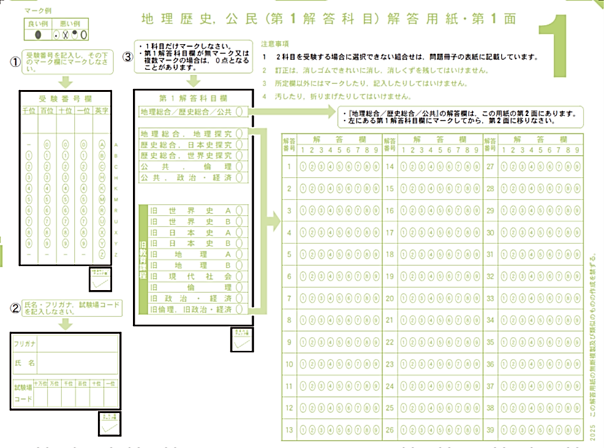
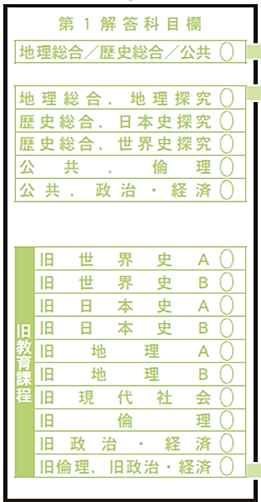
4-2. 解答用紙（地理歴史，公民）
＜ＳＴＥＰ①＞
解答科目欄の
『地理総合／歴史総合／公共』
にマーク
○『地理総合／歴史総合／公共』を解答する場合の例
第１面

Slide 10
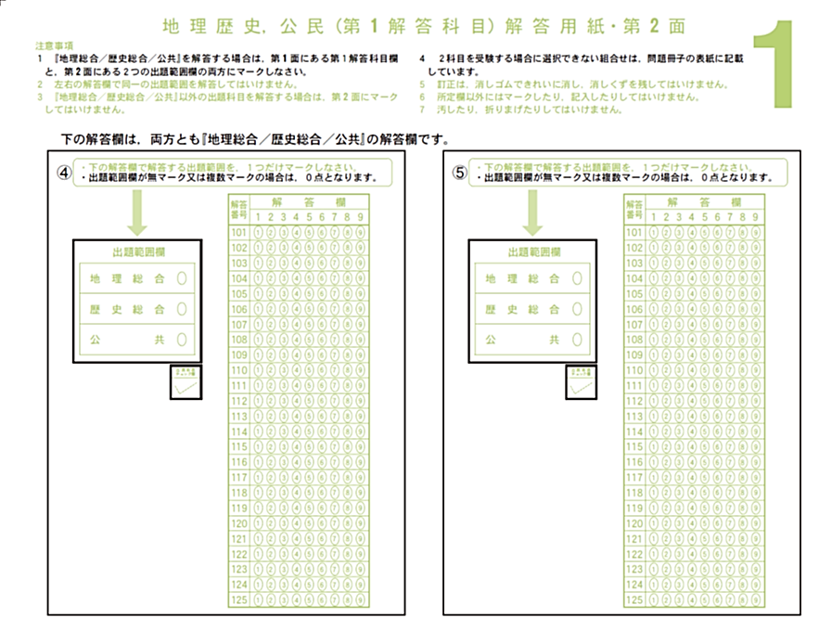
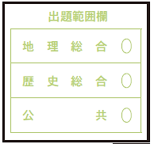
4-2. 解答用紙（地理歴史，公民）
第２面
例）「地理総合」と「歴史総合」を解答
＜ＳＴＥＰ➁＞
それぞれの出題範囲欄に１つずつマークの上，対応した解答欄に解答をマーク
第１面に解答する科目と区別するため，解答番号が「101」から始まる

Slide 11
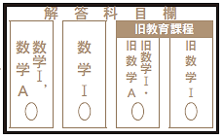
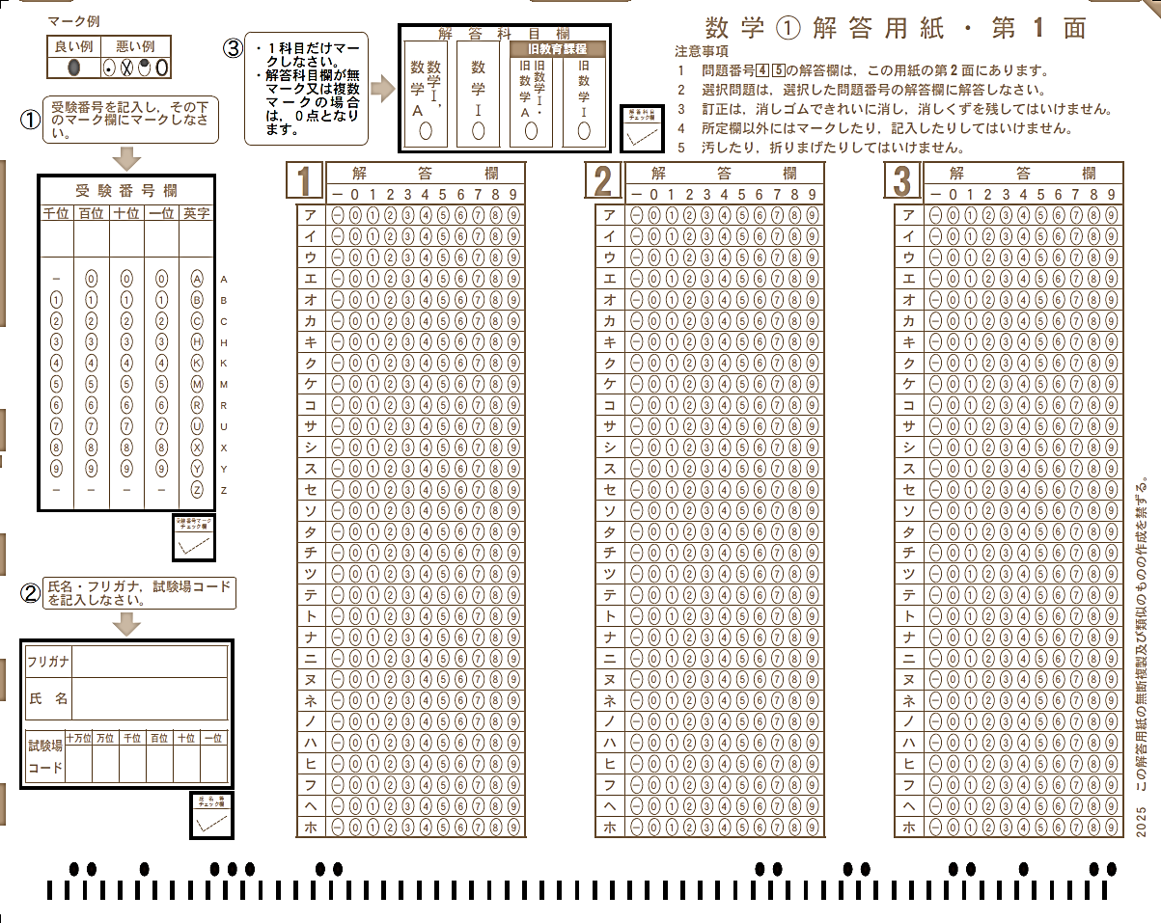
4-3. 解答用紙（数学①）
○旧課程科目を出題する教科の解答科目欄
（「数学①」で『数学Ⅰ，数学Ａ』を解答する場合の例）
解答科目欄には，解答する科目を1つだけマーク
※ 新課程履修者は，旧課程
科目をマークし，解答して
はいけない

Slide 12

4-4. 解答用紙（数学①：不適切なマーク例）
○不適切なマーク例
（新教育課程履修者が「数学①」で旧課程科目にマークした場合の例）
※ 新教育課程履修者が，誤って
旧課程科目（例では『旧数学Ⅰ
・旧数学Ａ』）をマークしてい
る場合は，０点（科目不明）と
して取り扱う
大学入試センターのホームページの「解答科目欄及び出題範囲欄の不適切なマーク例」 に，解答用紙の解答科目欄及び出題範囲欄の正しいマーク例と不適切なマーク例を示しています。

Slide 13
5. 問題冊子【受験上の注意：P.20】
大学入試センターのホームページの「試験問題冊子の注意事項及び解答用紙の様式について」 に，問題冊子の注意事項と解答用紙の様式の一部及び選択問題がある場合の解答方法等を掲載しています。
「国語」，「外国語〔『英語(リーディング)』〕」及び「外国語〔『英語(リスニング)』〕」以外の冊子は，複数の科目が同一の冊子に編集されています。
特に「数学①」，「数学②」及び「情報」については，新課程科目と旧課程科目が同一の冊子に編集されていますので，各科目の掲載ページを確認し，解答する科目を間違えないように注意してください。

Slide 14

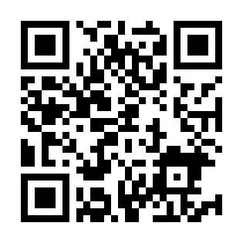
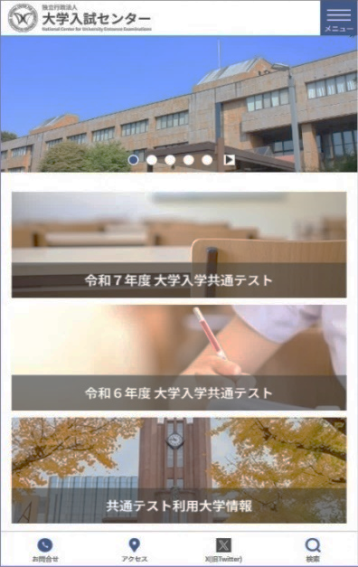
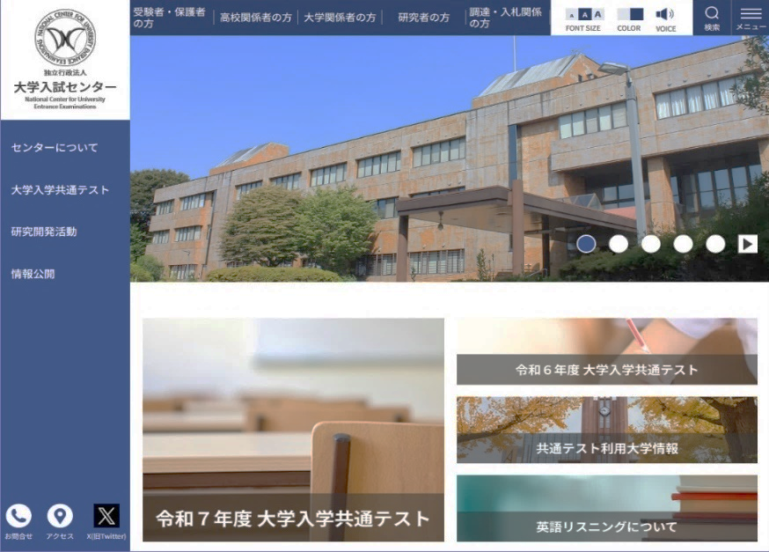
令和７年度 大学入学共通テスト
試験情報ページ
共通テスト 令和７
大学入試センター公式ウェブサイトで
最新の情報を掲載しています。
https://www.dnc.ac.jp/kyotsu/shiken_jouhou/r7/
・スマートフォン版
・PC版
・解答科目欄及び出題範囲欄の不適切な
マーク例
・試験問題冊子の注意事項及び解答用紙
の様式について
・共通テストQ&A（よくある質問） 等
14

Slide 15


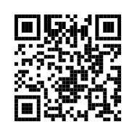

大学入試センター公式アカウントでも
令和７年度大学入学共通テストに関する最新情報を発信しています。※
大学入試センター
@DNC_Japan（https://x.com/DNC_Japan）
R７共通テスト情報｜大学入試センター
@r7test_dnc
Follow us !
友だち募集中
※ これらのSNS（ソーシャル・ネットワーキング・サービス）は，公式ウェブサイト等における最新情報の掲載をご案内したり，
その内容の一部を紹介する形で運用しています。SNSのフォロワー等に限定して特定の情報を発信することはありません。

